Slide 1
동명대학교 이성운 교수

Slide 2
Contents
학습목표
Git의 필요성과 특징을 이해한다.
Git을 설치하고 기본 명령어들을 사용할 수 있다.
Git을 이용하여 파일을 관리할 수 있다.
내용
Git의 필요성과 특징
Git 설치
Git 기본 명령어
브랜치 생성 및 작업
파일 병합
충돌 해결 및 기록 보기

Slide 3
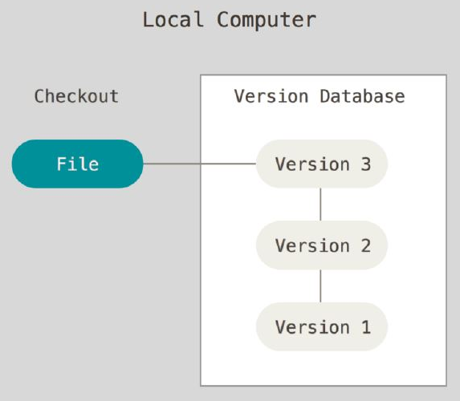
버전 관리 시스템
버전 관리 시스템(VCS: Version Control System)
파일의 생성 및 수정에 따른 변화를 시간에 따라 기록했다가 나중에 특정 시점의 버전을 다시 볼 수 있는 시스템
파일들을 누가, 언제, 어떻게 바꿨는지 기록 기능
기록한 내용을 쉽게 조회
특정 버전(시점)으로 되돌리고 복구 가능
여럿이 함께 개발하고 공유하기 편리한 시스템
로컬
버전 관리 시스템

Slide 4
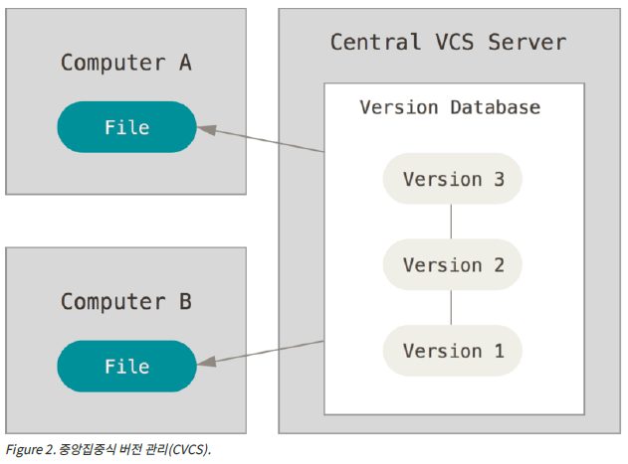
중앙 집중식 버전 관리 시스템
서버에 문제가 생기면 모든 파일이 사라짐
네트워크에 문제가 생기면, 작업에 한계가 발생함

Slide 5
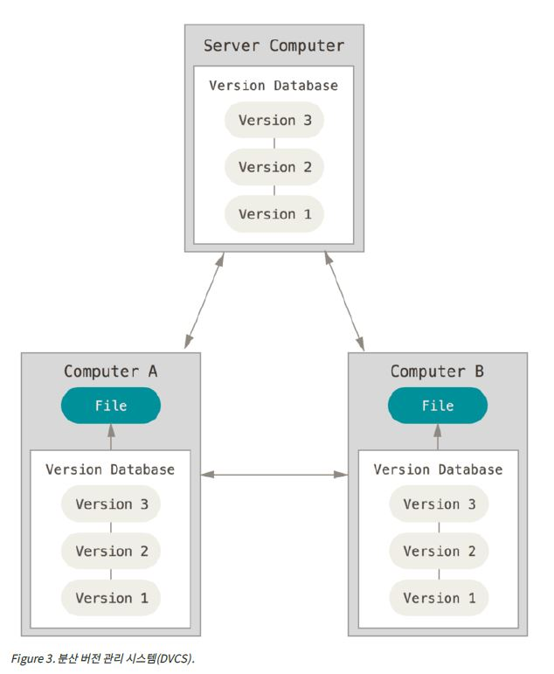
분산 버전 관리 시스템
분산 버전 관리 시스템의 장점
서버와 클라이언트에 동일한 저장소 전부를 복제
서버에 문제가 생기면 클라이언트를 이용해 서버를 복원 가능
네트워크에 문제가 생겨도 각 로컬 컴퓨터가 전체 파일을 가지고 있어, 많은 작업이 가능함
동시에 많은 사람들이 협업이 가능하며, 서버 시스템에 부하가 적음

Slide 6

Git 개요
Git이란?
분산 버전 관리 시스템 중의 하나
2005년, 리눅스 커널 개발자인 리누스 토발즈가 2주 만에 만듦
분산 환경에서 빠르고 효율적으로 수많은 동시적인 브랜치 작업들을 수행할 수 있도록 만들어짐
Git의 장점
전 세계의 수많은 사용자가 사용 중
Git을 사용한 저장소를 공유할 수 있는 GitHub 웹사이트 존재
수많은 튜토리얼과 프로젝트 존재
http://en.wikipedia.org/wiki/Linus_Torvalds

Slide 7
Git 개요
Git의 특징
사실상 버전 관리 시스템의 표준
완전한 분산 버전 관리 시스템
가볍고 빠르고 효율적
서버와 클라이언트의 저장소에 각각 완전한 사본을 저장하고 있음
거의 모든 작업을 로컬에서 할 수 있음
강력한 브랜치 기능

Slide 8
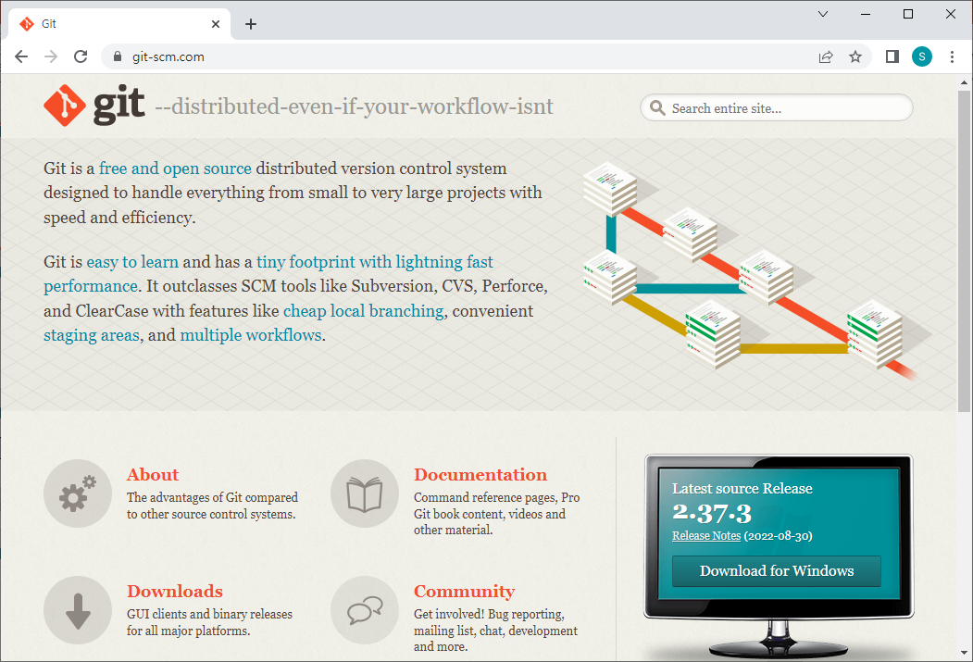
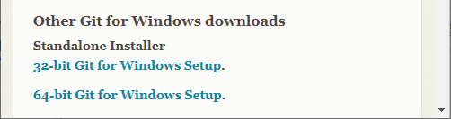
Git 설치
Git 설치 (http://git-scm.com)
각 설치 단계에서 기본 설정으로 설치

Slide 9
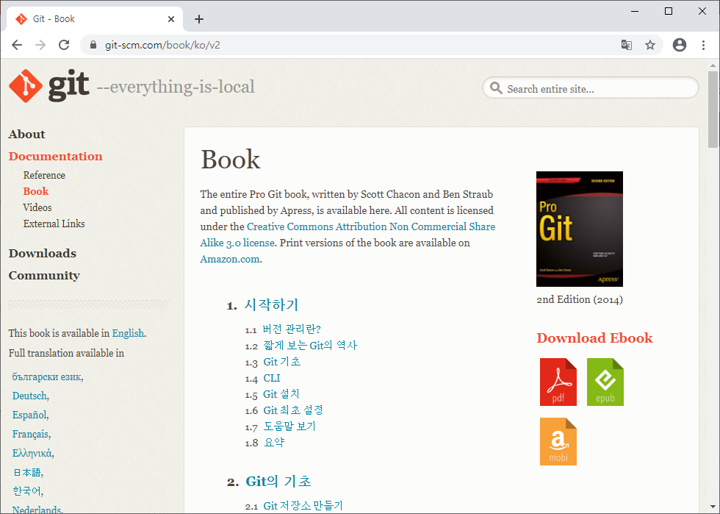
Git 설치
Git 매뉴얼: http://git-scm.com/book/ko/v2

Slide 10
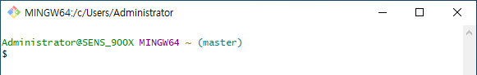
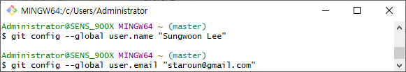
Git 실행 및 기본 설정
Git 실행
윈도우시작메뉴 – Git – Git bash를 선택
사용자 이름과 이메일 설정
$ git config --global user.name “사용자명"
$ git config --global user.email "이메일주소”

Slide 11
실습문제
1. 자신의 컴퓨터에 Git을 다운해 설치한 후 실행하시오.
2. Git에 자신의 이름과 이메일을 설정하시오.

Slide 12
Git 흐름 및 작업 순서
Git 전체 작업 흐름
Git 전체 작업
로컬에 저장소 생성
저장소에 파일 생성 및 추가
파일의 수정 및 제출
기본(master) 브랜치에 영향을 주지 않는 브랜치 생성
브랜치 병합
충돌 해결
저장소 기록 보기
master
C0
C1
C2
C5
완료(Commit)
새브랜치 생성
master에 병합(Merge)
C3
C4
새브랜치 Commit

Slide 13
Git 기본 명령어
기본 작업 과정
저장소 사용에 필요한 Git 기본 명령어
저장소 생성
git init
파일생성
vim 파일명
git commit
저장소에 파일 제출
저장소에
파일 추가
git add 파일명
명령어 | 설명
git init | 실행한 위치를 Git 저장소로 초기화
git add 파일명 | 해당 파일을 Git이 추적할 수 있게 저장소에 추가
git commit | 변경된 파일을 저장소에 제출
git status | 현재 저장소의 상태를 출력

Slide 14
Git 기본 명령어
UNIX / Linux 명령어 사용
실습 디렉토리 생성
$ mkdir example // example 폴더 생성, 향후 프로젝트 저장소로 사용
Git bash의 기본 경로
‘C:\사용자\사용자이름‘ // 이 기본 폴더에 example 폴더가 생성됨
명령어 | 설명
pwd | 현재 폴더 위치를 보여줌
mkdir 디렉토리명 | 새로운 디렉토리(폴더) ‘디렉토리명＇을 생성
cat 파일명 | 화면에 ‘파일명’의 내용을 출력
ls -al | 현재 폴더의 전체 내용을 자세하게 보여줌
cd 디렉토리명 | 디렉토리명으로 이동

Slide 15
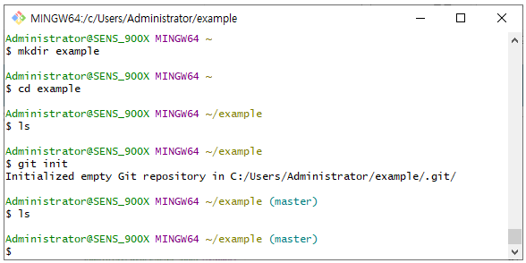
Git 기본 명령어
저장소 초기화
$ cd example // 폴더 이동
$ git init // example을 저장소로 초기화시켜줌, ‘.git’ 폴더를 생성
$ ls // 현재 폴더의 내용을 파일명만 보여줌
$ ls –al // 현재 폴더의 내용을 자세히 보여줌, ‘.git’ 폴더를 볼수 있음
브랜치 설정 저장 폴더
현재 작업 브랜치

Slide 16
필요한 명령어
파일 및 폴더 삭제
$ rm 파일명 // 파일명 삭제
$ rm *.* // 현재 폴더의 모든 파일 삭제
$ rm –r 폴더명 // 하위 폴더를 포함하여 폴더 전체를 삭제함
폴더 이동
$ cd // 기본 폴더로 이동
$ cd .. // 부모 폴더로 이동
$ cd 폴더명 // 현재 폴더의 하위 폴더로 이동
$ cd ./폴더명 // 현재 폴더의 하위 폴더로 이동
$ cd /폴더명 // 루트 폴더아래 폴더명으로 이동
브랜치 삭제
$ git branch –D 브랜치명 // master 브랜치에서 수행해야 함

Slide 17
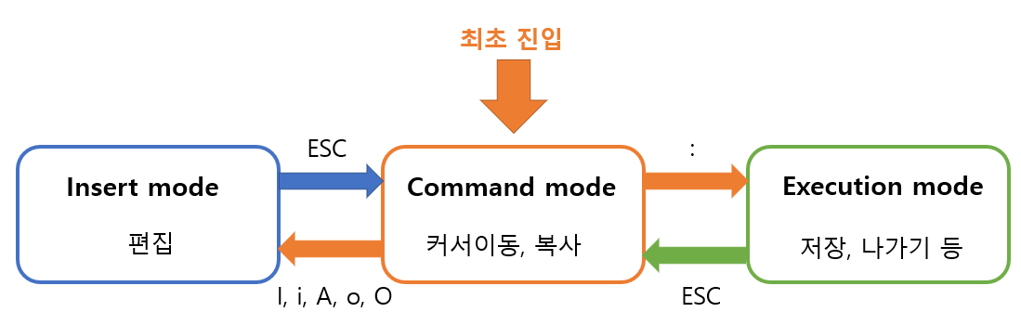
Git 기본 명령어
vi/vim 편집기 사용
가장 널리 이용되는 유닉스/리눅스 편집기
처음 익히기는 어렵지만, 익숙해지면 대단히 편리함
세가지 모드를 가지고 있음
자료 입력 가능
최초 또는
‘ESC’ 키 입력 후 사용 가능

Slide 18
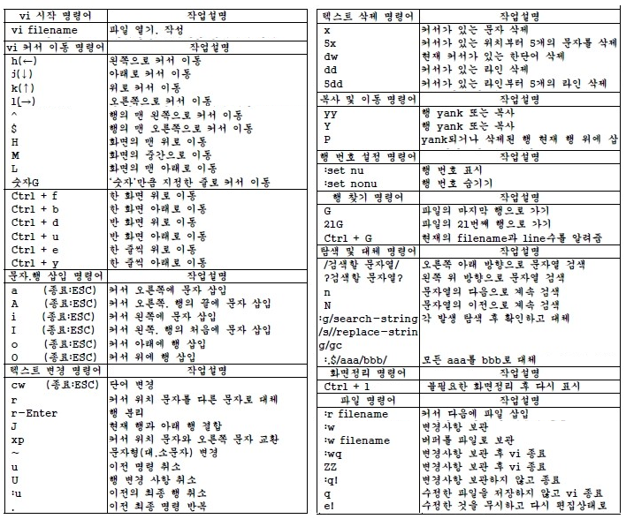
Git 기본 명령어
vi/vim 명령어

Slide 19
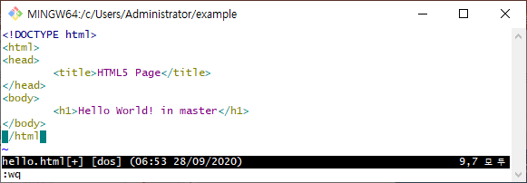
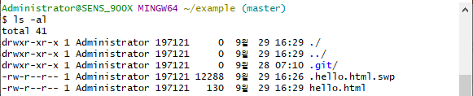
Git 기본 명령어
파일 생성 및 저장
$ vim hello.html // 새 파일을 생성 및 편집
1) ‘i’를 입력하여 내용 입력 시작, 2) ‘ESC’ 누르고 ‘:wq’ 입력 후 엔터키 눌러 저장
현재 폴더 내용을 자세하게 보여줌

Slide 20
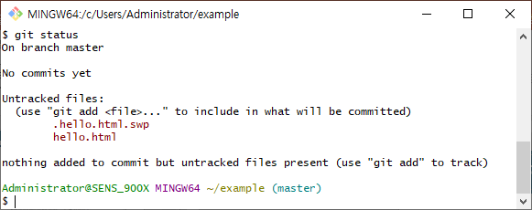
Git 기본 명령어
저장소 상태 확인
$ git status
생성/수정 파일을 저장소에 추가(파일 추적 시작)
$ git add hello.html // 응답 메시지가 없으면 성공

Slide 21
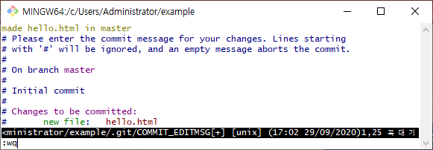
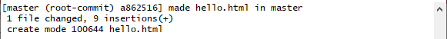
Git 기본 명령어
변경된 파일을 저장소에 제출
$ git commit
위 명령을 실행하면, commit 메시지 저장을 위해 자동으로 vim 편집기가 실행됨
‘i‘ 키 입력 후 첫 줄에 ‘made hello.html in master’ 입력
‘ESC’ 키 누르고, ‘:wq’ 입력 후 엔터키 누르면 Commit이 완료되고, 메시지 출력

Slide 22
실습문제
3. Git 기본폴더에 자신의 영문이름으로 작업 폴더를 만들고 저장소로 초기화한 후, 그 폴더 내에 vim 편집기를 이용하여 새 html 파일을 생성하시오.
4. 생성된 새 html 파일에 대하여 저장소 상태 확인, 저장소에 파일 add 및 commit하시오.

Slide 23
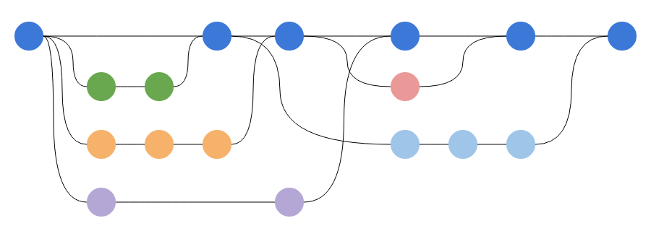
브랜치 생성 및 사용
왜 브랜치 생성이 필요한가?
기존 문서에 영향을 주지 않으면서 문서를 수정 또는 업그레이드 하고 싶을 때
프로젝트의 브랜치 그래프 예
브랜치 사용을 위한 branch 명령어
master
새브랜치들
명령어 | 설명
git branch 브랜치명 | ‘브랜치명’의 브랜치를 만듦
git checkout 브랜치명 | 현재 작업을 ‘브랜치명’에서 진행
git merge 브랜치명 | 현재 작업 중인 브랜치에 ‘브랜치명‘의 브랜치를 가져와 병합

Slide 24
브랜치 생성 및 사용
브랜치 사용을 통한 작업 흐름
새 브랜치(Branch)를 생성하여 원래 작업에 영향을 주지않고 새 작업 흐름을 만들 수 있음
새 브랜치 생성
master 브랜치에 새 브랜치를 합침
새 브랜치로 체크아웃
master 브랜치로 체크아웃
파일 생성/수정
수정 내역을 새 브랜치 저장소에 제출(commit)
파일 추가

Slide 25
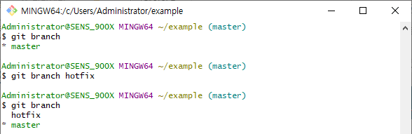
새로운 브랜치 생성과 이동
브랜치 보기
$ git branch // 현재 어떤 브랜치들이 있는지와 현재 작업 브랜치(*)를 보여줌
새 브랜치 생성
$ git branch 브랜치명 // ‘브랜치명’의 새 브랜치를 생성해줌
$ git branch hotfix // 예로, hotfix라는 새 브랜치를 생성
현재 작업 브랜치

Slide 26
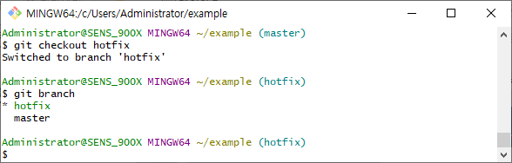
새로운 브랜치 생성과 이동
현재 작업 브랜치 이동
$ git checkout hotfix // 현재 작업 브랜치를 hotfix로 변경
새 브랜치 생성과 현재 작업 브랜치 이동을 한꺼번에 가능 (참고)
$ git checkout –b 브랜치명
작업 브랜치가 hotfix로 수정됨

Slide 27
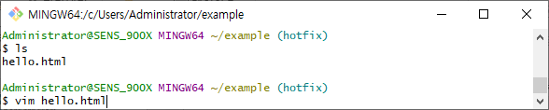
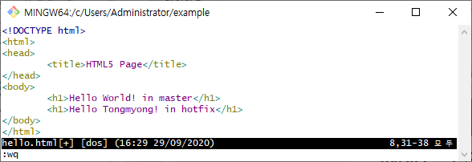
새 브랜치에서 파일 수정 작업
master 브랜치에서 작업한 파일을 불러와 새 브랜치에서 수정 가능
hotfix 브랜치에서 파일 수정은 master 브랜치에 있는 파일에는 전혀 영향을 주지 않음
이 행을 추가하고 저장

Slide 28
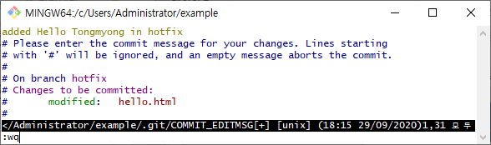
새 브랜치에서 파일 추가 및 제출
저장소에 파일 추가 및 commit 작업 필요 (참고)
$ git add hello.html
$ git commit
저장소에 파일 추가 및 commit 작업을 한번에 처리 가능
$ git commit –a
위 명령을 실행하면, commit 메시지 저장을 위해 자동으로 vim 편집기가 실행됨
‘i‘ 키 입력 후 첫 줄에 ‘added Hello Tongmyong in hotfix’ 입력
‘ESC’ 키 누르고, ‘:wq’ 입력한 다음 ‘Enter’ 키 누르면 Commit이 완료되고, 메시지 출력
이 행을 추가하고 저장

Slide 29
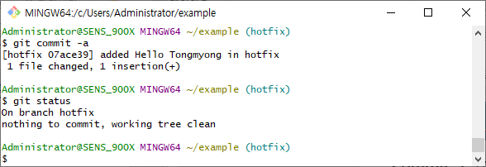
새 브랜치에서 파일 수정 작업
Commit 후 저장소 상태 확인
vim 편집기 사용 없이 간단한 commit 메시지 넣기 (참고)
$ git commit –m “커밋 메시지“ // commit과 함께 메시지 추가
$ git commit -am “커밋 메시지” // 파일 추가, commit, 메시지 추가를 모두 처리

Slide 30
실습문제
5. 자신이 선택한 이름으로 새 브랜치를 생성한 후, 앞의 예제와 같이 새 브랜치에서 순서대로 작업을 수행하시오. (파일 내용도 수정 가능)

Slide 31
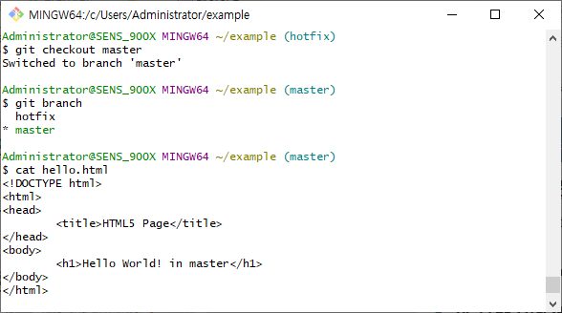
master 브랜치와 병합
현재 작업 브랜치를 master로 변경
$ git checkout master // 작업 브랜치를 master로 변경
$ git branch // 작업 브랜치 확인
$ cat hello.html // hotfix 브랜치에서 작업한 내용이 아직 반영 안됨을 확인
현재 작업 브랜치
cat은 파일내용을 화면상에 보여줌

Slide 32
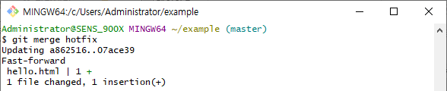
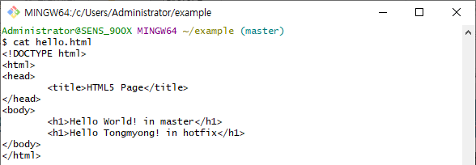
master 브랜치와 병합
새 브랜치에서 작업 내용을 master로 가져와 병합
$ git merge hotfix // hotfix에서 작업한 내용을 master의 hello.html에 병합
$ cat hello.html // hotfix 브랜치에서 작업한 내용이 반영되어 있음

Slide 33
실습문제
6. 앞의 예제와 같이 master에 새 브랜치에서 수정한 파일을 병합하도록 순서대로 작업을 수행하시오.

Slide 34
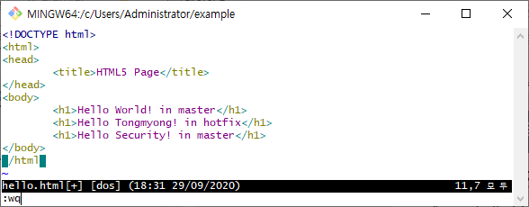
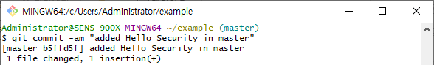
각 브랜치의 독립성
master 브랜치에서 파일을 계속 수정 및 commit
$ vim hello.html
$ git commit –am “added Hello Security in master”
이 행을 추가하고 저장

Slide 35
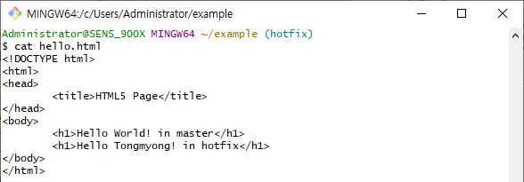
각 브랜치의 독립성
hotfix 브랜치에서 파일을 계속 수정 및 commit
$ git checkout hotfix // hotfix로 작업 브랜치 변경
$ cat hello.html // 파일 내용 확인, hotfix에서 수정한 내용임
각 브랜치의 내용을 독립적으로 계속 유지하면서 수정 가능

Slide 36
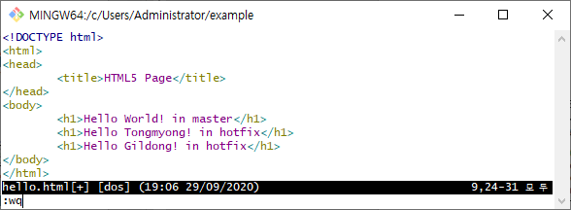
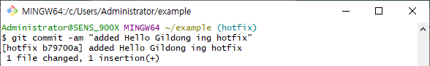
각 브랜치의 독립성
hotfix 브랜치에서 파일을 계속 수정 및 commit
$ vim hello.html
$ git commit –am “added Hello Gildong in hotfix”
이 행을 추가하고 저장

Slide 37
실습문제
7. 각 브랜치의 독립성을 확인하기 위하여 앞의 예제와 같이 순서대로 작업을 수행하시오.

Slide 38
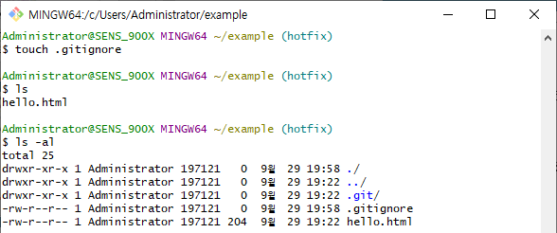
불필요한 파일 및 폴더 무시
.gitignore 파일 사용
불필요한 파일이 Git 저장소에 추가되는 것을 방지해 줌
추적할 필요할 없는 파일명들을 이 파일에 기록함
예) 입출력 데이터 파일, 로그 파일, 프로젝트 관리 파일 등
.gitignore 파일 생성 및 확인
빈 .gitignore 파일을 생성해줌
‘.’으로 시작된 파일은 숨김파일

Slide 39
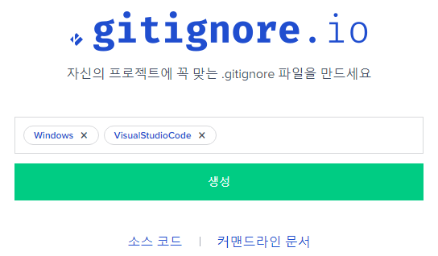
불필요한 파일 및 폴더 무시
.gitignore 파일 내용 자동 생성 웹사이트
https://www.gitignore.io
검색 창에 운영체제명, 개발툴명, 프로그램언어명을 입력하고 생성 버튼을 클릭하면 .gitignore 파일 내용을 자동 생성 해줌
내용을 복사한 후, .gitignore 파일에 넣어주면 됨

Slide 40
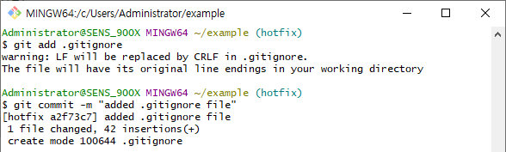
불필요한 파일 및 폴더 무시
.gitignore 파일 내용 복사
$ vim .gitignore // ‘i’를 입력 후 앞에서 복사한 내용을 붙여넣어 주면 됨
윈도우에서 메모장을 사용하여 파일 내용 수정 가능
.gitignore 파일 추가 및 commit
$ git add .gitignore
$ git commit –m “added .gitignore file”

Slide 41
실습문제
8. 앞의 자동 생성 웹사이트를 이용해 .gitignore 파일을 생성하시오.

Slide 42
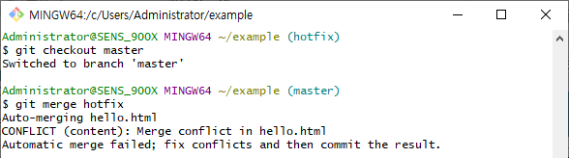
병합 시 충돌 해결
충돌(Conflict) 해결이란?
두 개의 브랜치에서 동시에 같은 파일의 같은 곳을 수정했다면, 병합할 때 충돌이 발생되는데, 이를 해결해 주어야 함
앞 예제를 이용한 충돌 발생 확인
$ git checkout master // master로 브랜치 변경
$ git merge hotfix // hotfix에서 수정한 내용을 병합
충돌 발생으로 병합 실패

Slide 43
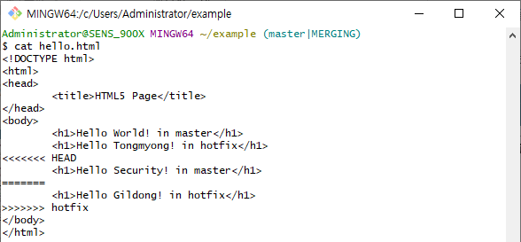
병합 시 충돌 해결
충돌이 발생한 파일 내용 확인
충돌 발생을 알려줌
충돌 시작
충돌 경계
충돌 끝

Slide 44
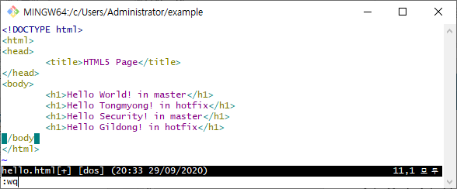
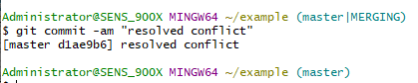
병합 시 충돌 해결
충돌 해결
사용자는 충돌이 발생한 파일 내용을 확인한 후 어떻게 수정할 지 결정해야 함
즉, 충돌이 난 두 브랜치 중에서 하나의 내용을 선택하거나, 두 수정 내역을 합치는 등 수동으로 충돌을 해결해 주어야 함
여기서는 충돌이 발생한 내용을 하나로 합치도록 함(vim hello.html 사용)
$ git commit –am “resolved conflict” // 파일 추가와 commit을 해주어야 함
충돌이 해결되어 master로 변경

Slide 45
실습문제
9. 앞의 예제와 같이 순서대로 작업을 수행해서, 충돌 발생을 확인하고, 충돌을 해결하시오.

Slide 46
Git 기록 보기
git log 명령
여러 작업 또는 여러 사람들이 작업했을 경우, 누가, 언제, 어떤 작업 후에 커밋했는지 확인할 수 있음
명령어 | 설명
git log -p | 각 커밋에 적용된 실제 변경 내용을 보여줌
git log --word-diff | diff 명령의 실행결과를 단어 단위로 보여줌
git log --stat | 각 커밋에서 수정된 파일의 통계 정보를 보여줌
git log --name-only | 커밋 정보 중에서 수정된 파일의 목록만 보여줌
git log --relative-date | 1일전, 1주전 처럼 상대적인 시간으로 보여줌
git log --graph | 브랜치 분기와 병합 내역을 아스키 그래프로 보여줌

Slide 47
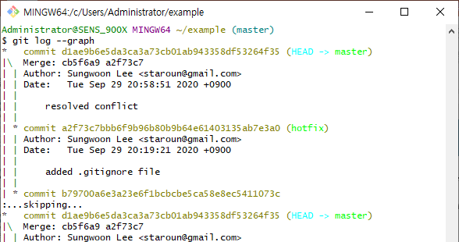
Git 기록 보기
그래프로 Git 기록 보기
$ git log --graph
SAH-1 체크섬 값, 커밋한 사용자, 커밋 시각, 커밋 메시지 등의 커밋 내용 확인 가능
왼쪽의 녹색과 빨간색 세로 점선은 브랜치의 분기 내역을 보여줌

Slide 48
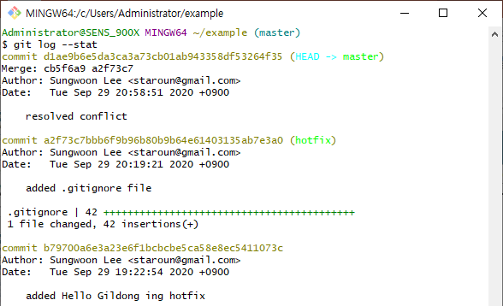
Git 기록 보기
$ git log --stat
각 커밋에서 수정된 파일의 통계 정보를 보여줌

Slide 49
실습문제
10. 앞의 예제와 같이 몇가지 log 옵션을 수행하여 Git의 기록을 확인하시오.

